Slide 1

Pronóstico de Demanda Eléctrica
GBA
CEIA - Análisis de series de tiempo
Un enfoque híbrido entre modelos estadísticos y Machine Learning
Integrantes: Alexis Barniquez
Barbara Cerezo
Daniel Paniagua
Link al repositorio

Slide 2
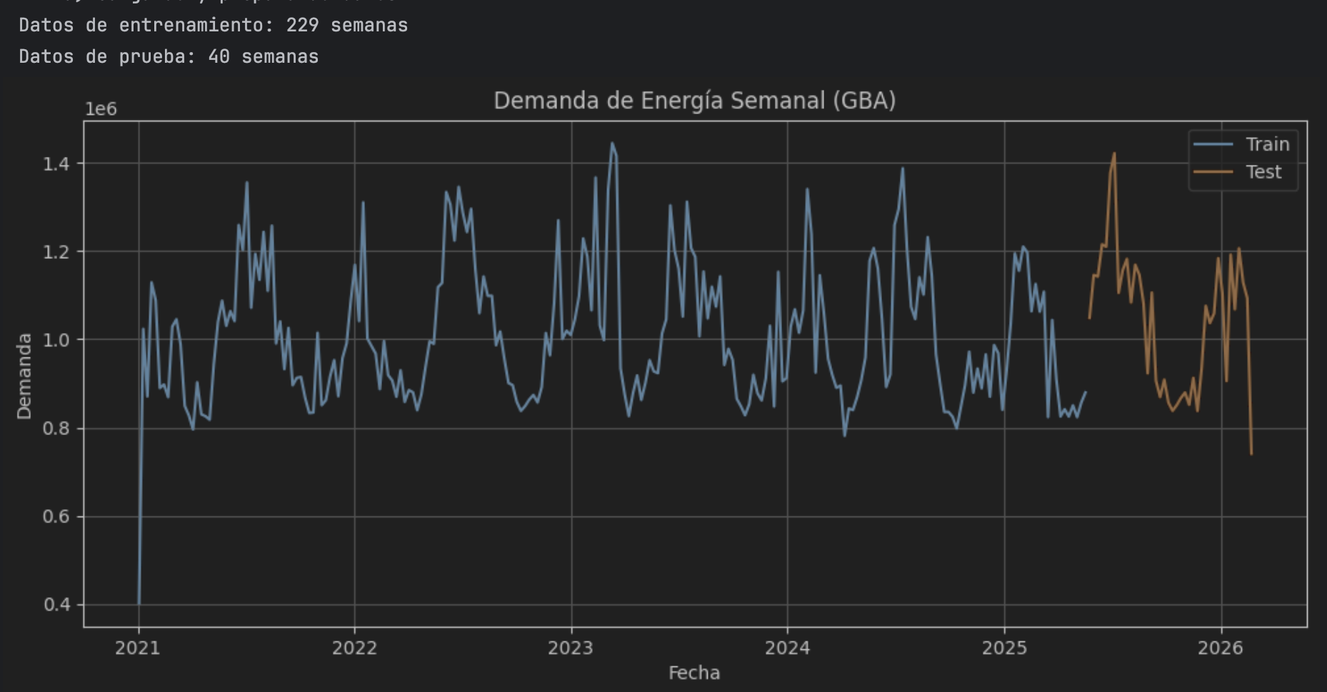
Dataset y Preprocesamiento
Origen: Datos de demanda eléctrica y temperatura aparente.
Periodicidad: Resampleo semanal para capturar estacionalidad anual.
Variables: Demanda (MWh), Temperatura Promedio, Feriados
Split: 85 % Entrenamiento / 15 % Prueba (40 semanas)

Slide 3
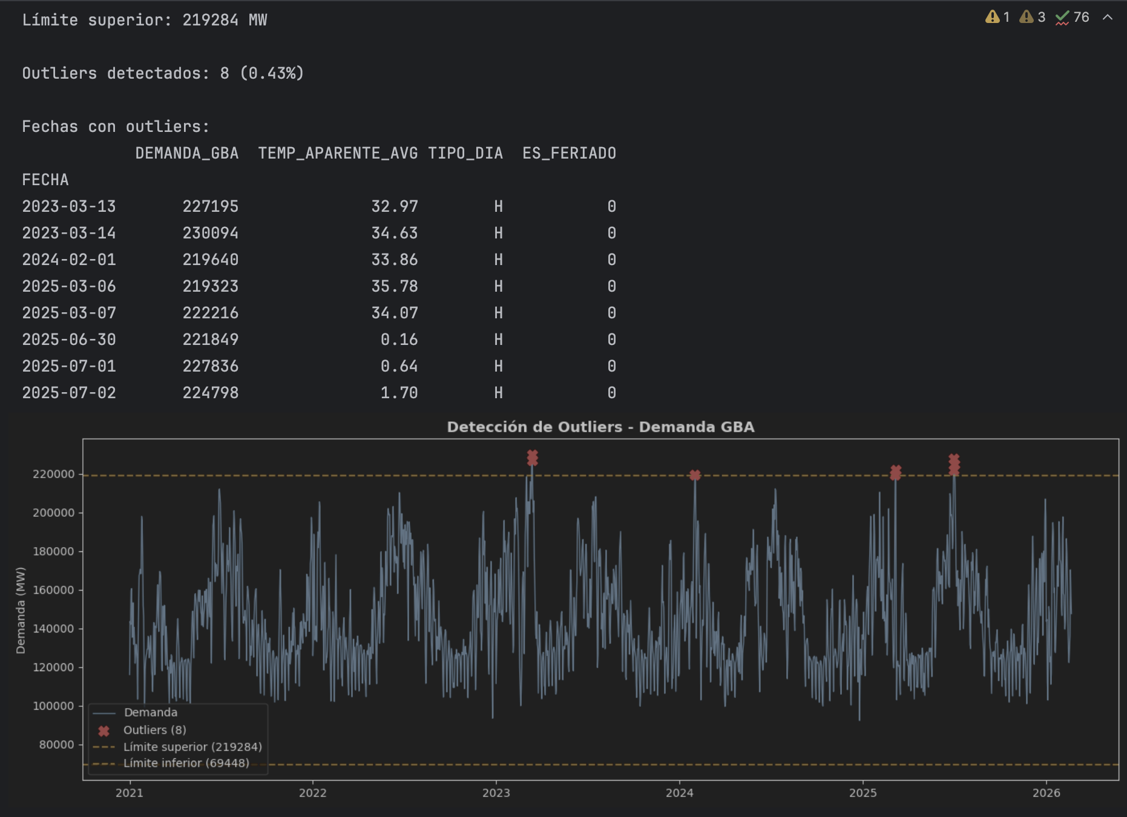
Detección de Anomalías
Método del Rango Intercuartílico (IQR)
Se identificaron 8 valores atípicos (0.43% de la muestra).
Picos extremos en marzo (olas de calor).
Picos invernales por bajas temperaturas.
La serie presenta "colas pesadas", indicando riesgo de eventos extremos.

Slide 4
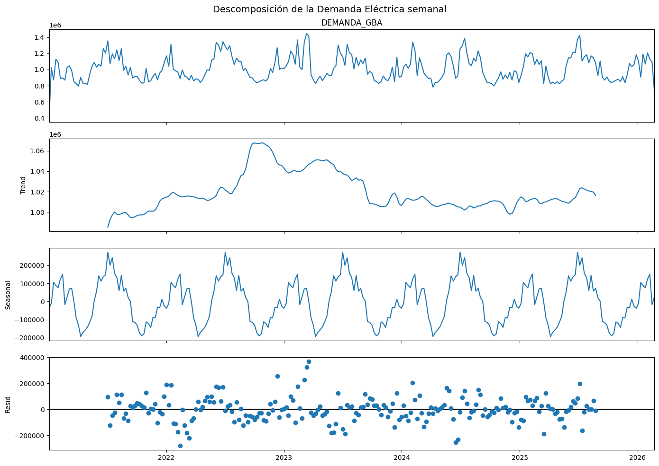
Descomposición Estacional
Tendencia
Muestra un crecimiento sostenido de la demanda base a lo largo de los años.
Estacionalidad
Ciclos marcados de 52 semanas con dos picos: Verano e Invierno.
Residuo
Ruido blanco tras extraer los componentes, validando la estructura del modelo.

Slide 5
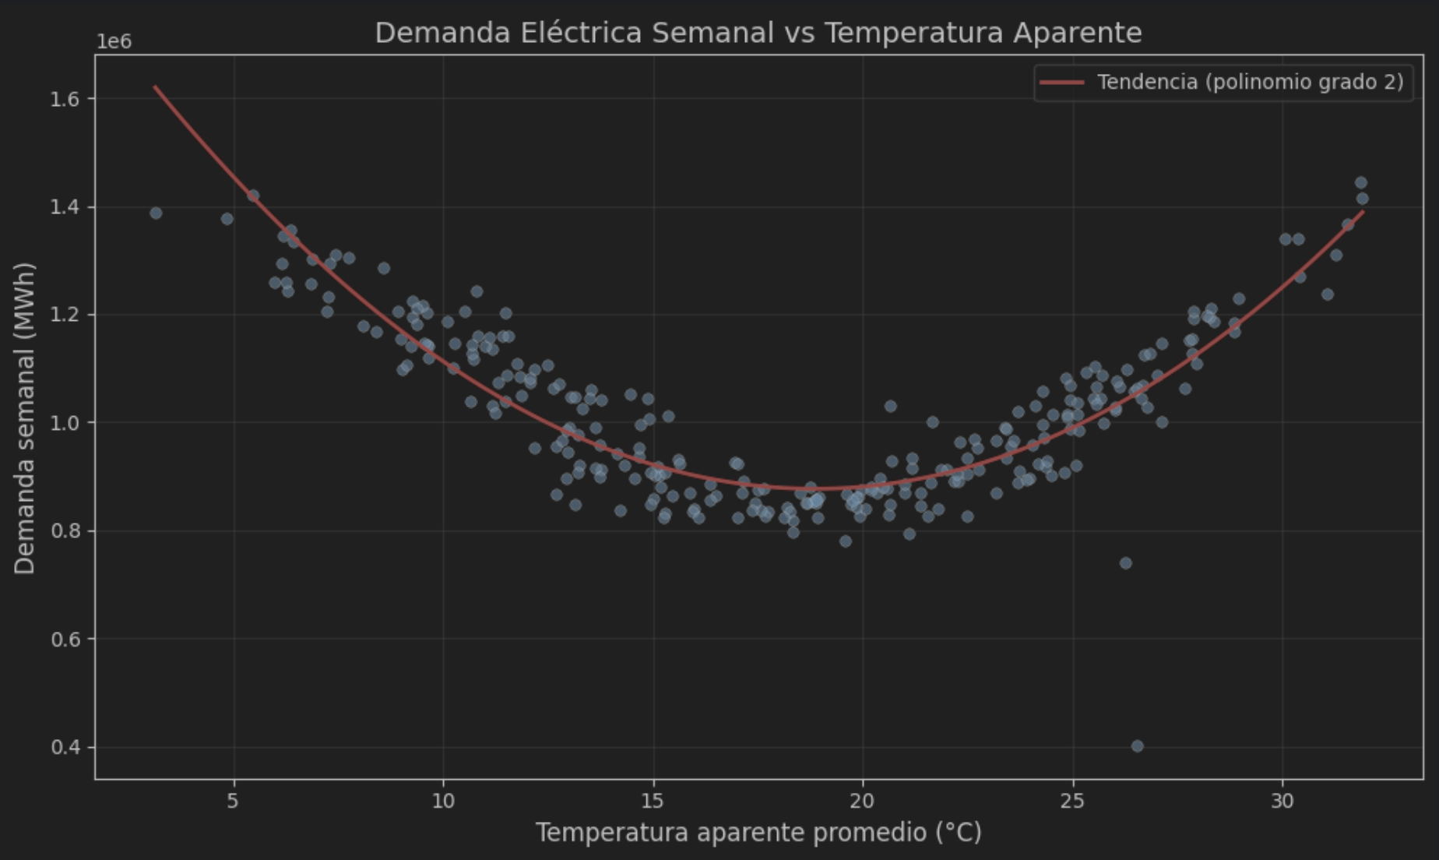
Demanda vs. Temperatura
Comportamiento No Lineal
La relación sigue una parábola o forma de "U".
Frío: Aumento por calefacción eléctrica.
Confort: Zona valle enfre 15°C y 22°C
Color: Crecimiento exponencial por refrigeración.
Inclusión de variable cuadrática (Temp°) mejora el ajuste

Slide 6
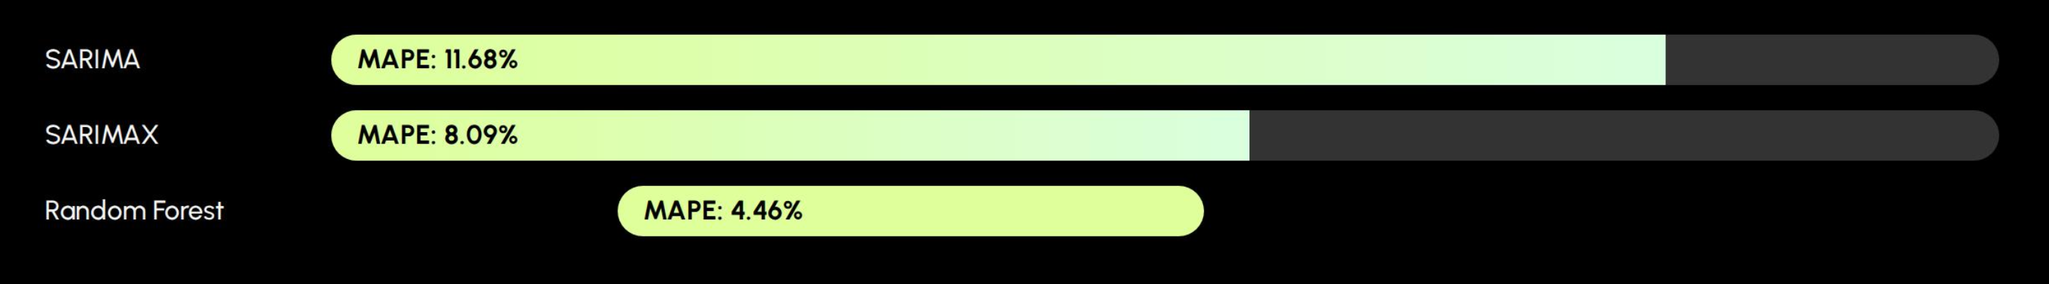
Evaluación de Modelos
El modelo de Rondom Forest con Rezagos superó a los modelos estadísticos tradicionales, capturando mejor las interacciones no
lineales de la temperatura.

Slide 7
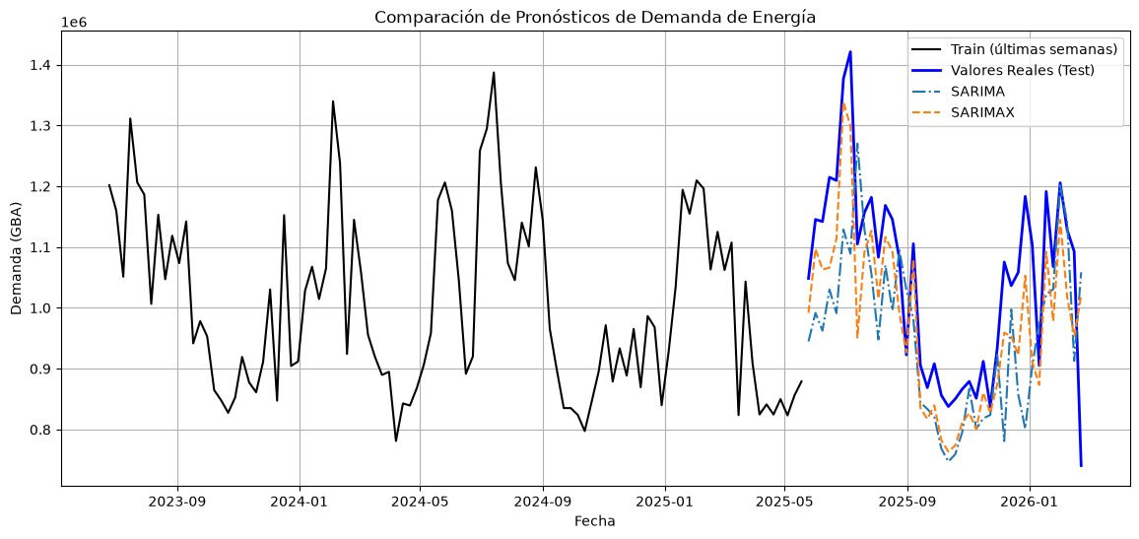
Evaluación de Modelos

Slide 8
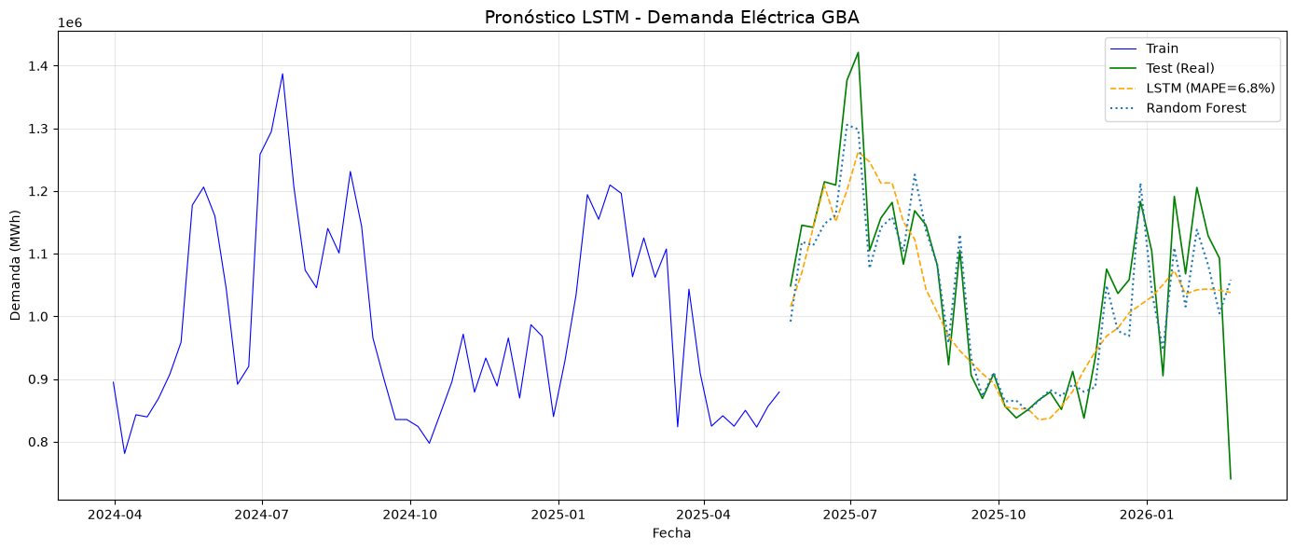
Evaluación de Modelos

Slide 9
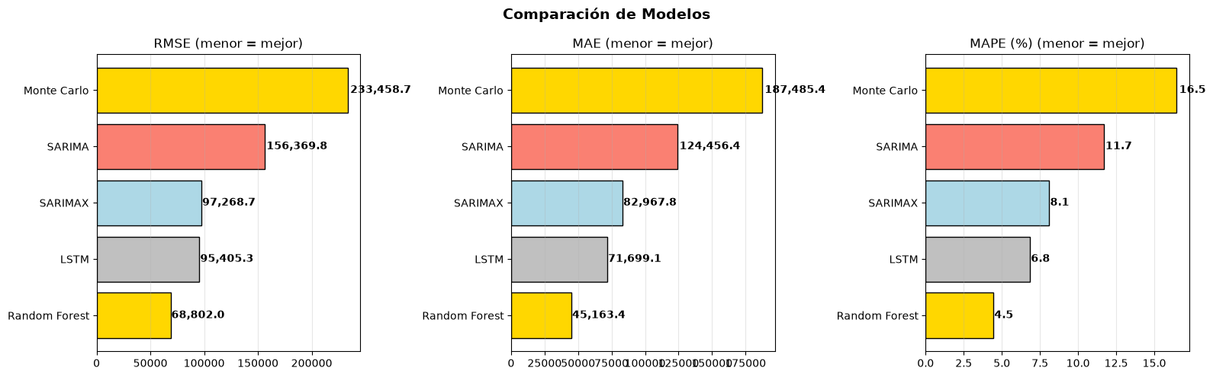
Evaluación de Modelos

Slide 10
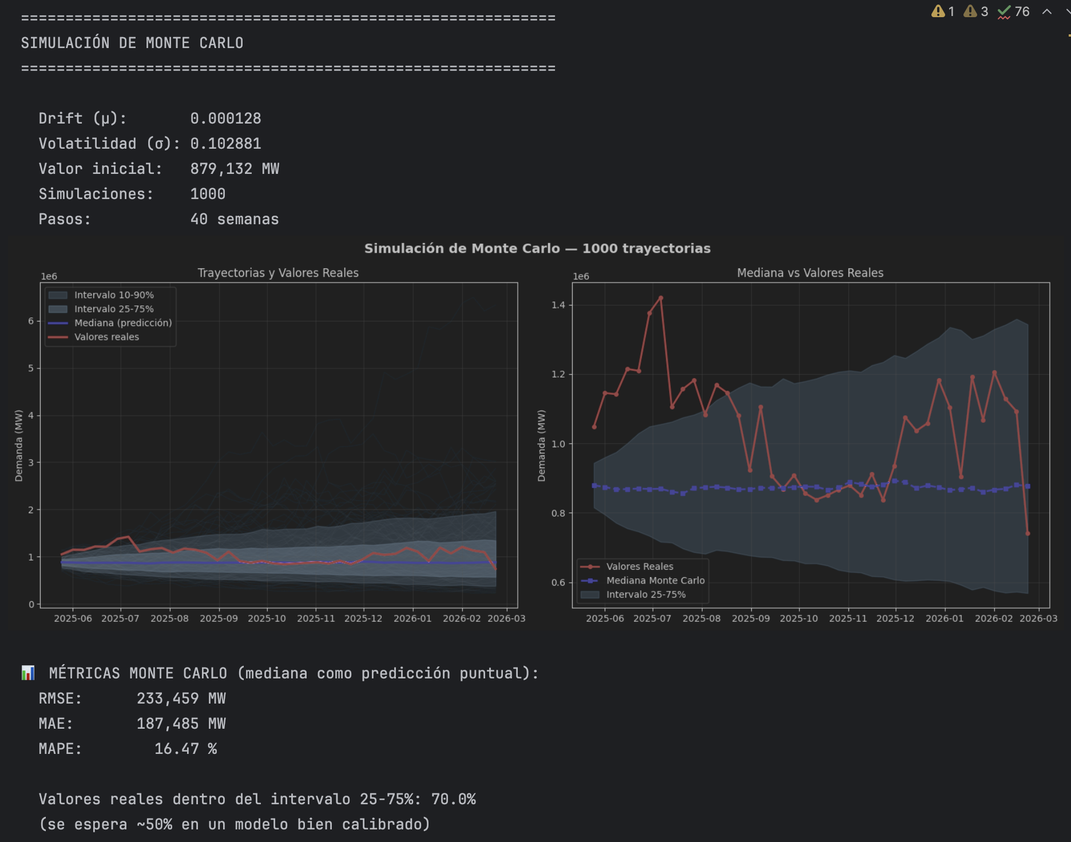
Simulación Monte Carlo
Gestión de Incertidumbre
1000 trayectorias simuladas basadas en la volatilidad histórica.
Confianza: El 70 % de los datos reales cayeron dentro del intervalo 25-75%
Conclusión: El modelo es conservador, ideal para planificación energética.

Slide 11
¿Preguntas?
Análisis de series de tiempo aplicado al sector eléctrico

